Slide 1








DỰ ÁN CỘNG ĐỒNG 12. BỘ SÁCH CÁNH DIỀU
BÀI 9:VĂN BẢN THÔNG TIN
Văn bản 2: PHỤ NỮ VÀ …
Giáo viên soạn: Kiều Oanh– Trường THPT Yên Phong số 2
Sdt: 0974999085 Gmail: Kieuoanhyp2@gmail.com
Giáo viên phản biện:Nguyễn Thi Thu Hương – THPT Linh Trung - TPHCM
Gmail: thuhuongthk33@gmail.com

Slide 2
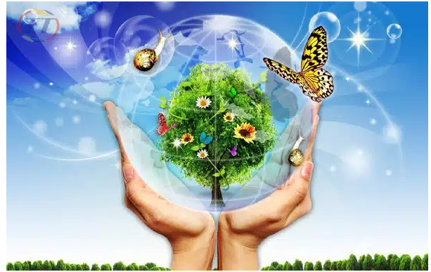
VB2: PHỤ NỮ VÀ VIỆC BẢO VỆ MÔI TRƯỜNG
BÀI 9 : VĂN BẢN THÔNG TIN TỔNGHỢP
Đọc

Slide 3

Hoạt động 1: Khởi động

Slide 4
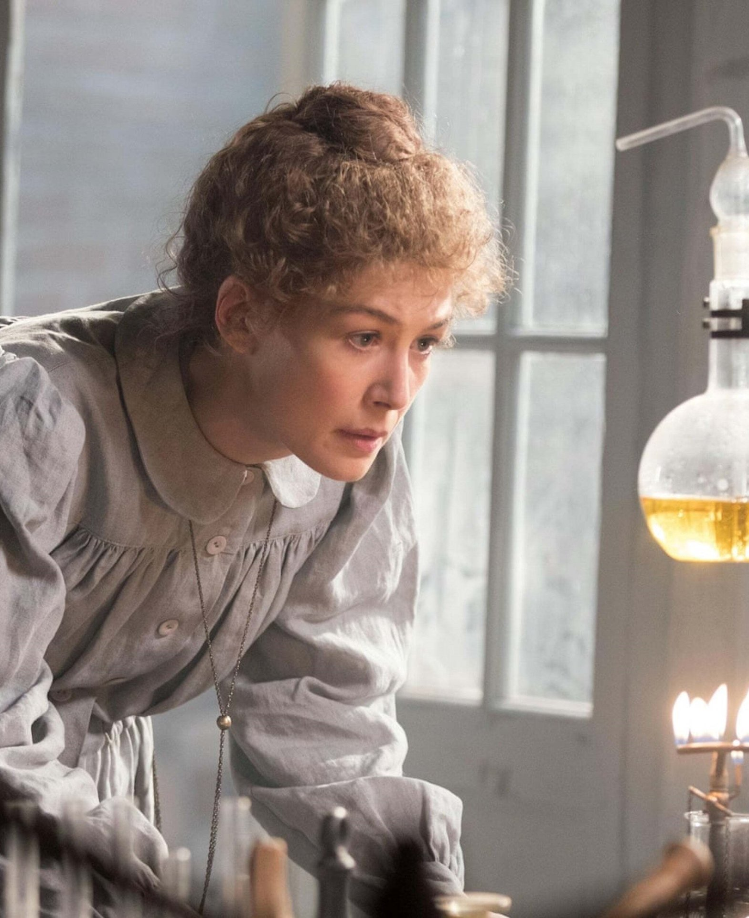
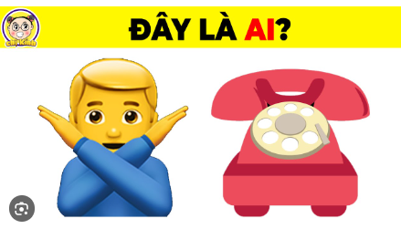
Bà Marie Curie (7/11/1876- 4/7/1934), người Ba Lan, có nhiều đóng góp cho nền khoa học thế giới.Là người giành được 2 giải Nobel về Vật Lí và Hóa học.

Slide 5
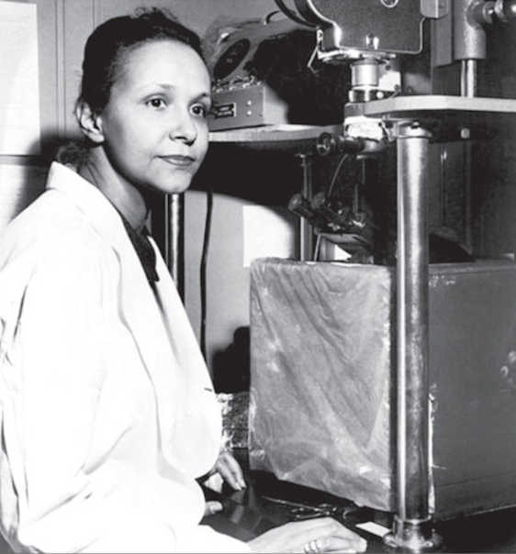
Bà Jane Cooke Wright (SN 1919) là một trong những nữ bác sĩ người Mỹ gốc Phi đầu tiên. Bà là nhà nghiên cứu về bệnh ung thư tại Harvard thử nghiệm phương pháp điều trị hóa trị cá nhân cho các bệnh nhân ung thư, mở ra hướng điều trị quan trọng trong y học hiện đại.

Slide 6
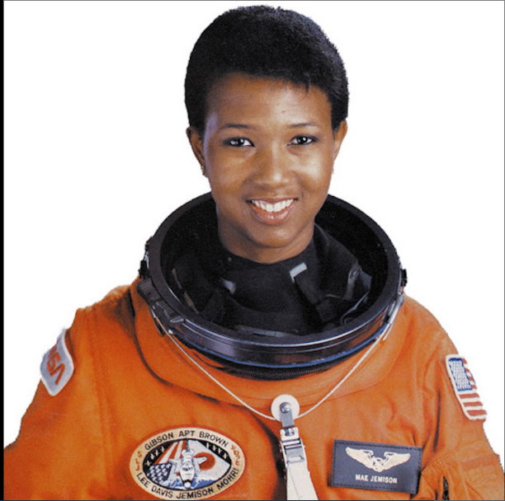
Mae C. Jemison là nữ phi hành gia người Mỹ gốc Phi đầu tiên.
Năm 1992, bà trở thành người phụ nữ da đen đầu tiên tham gia du hành vũ trụ và là thành viên phi hành đoàn trên con tàu không gian Endeavour. Trước khi tham gia chương trình không gian, bà là bác sĩ y khoa từng phục vụ trong Quân đoàn Hòa bình ở Sierra Leone và Liberia.

Slide 7
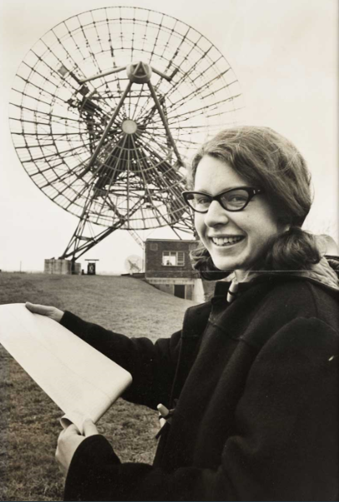
Giáo sư Jocelyn Bell Burnell (1943) là nhà Vật lý thiên văn học. Bà có khám phá được coi là quan trọng nhất thế kỷ XX về các xung vô tuyến Pulsar.

Slide 8
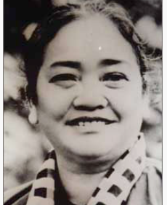
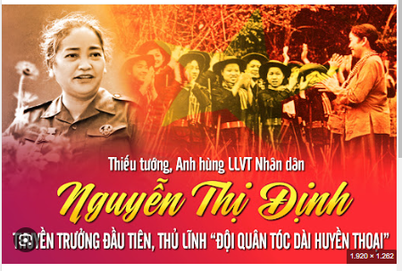

Slide 9
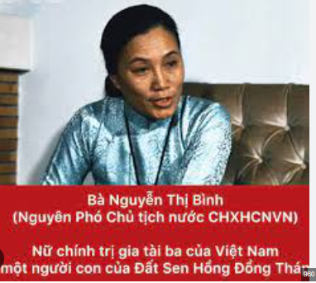
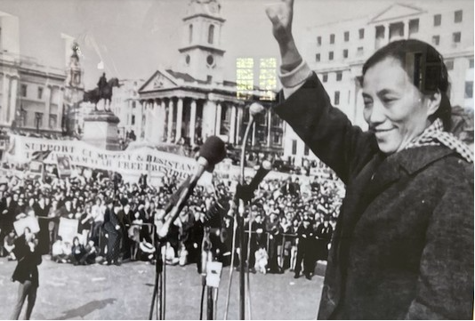

Slide 10
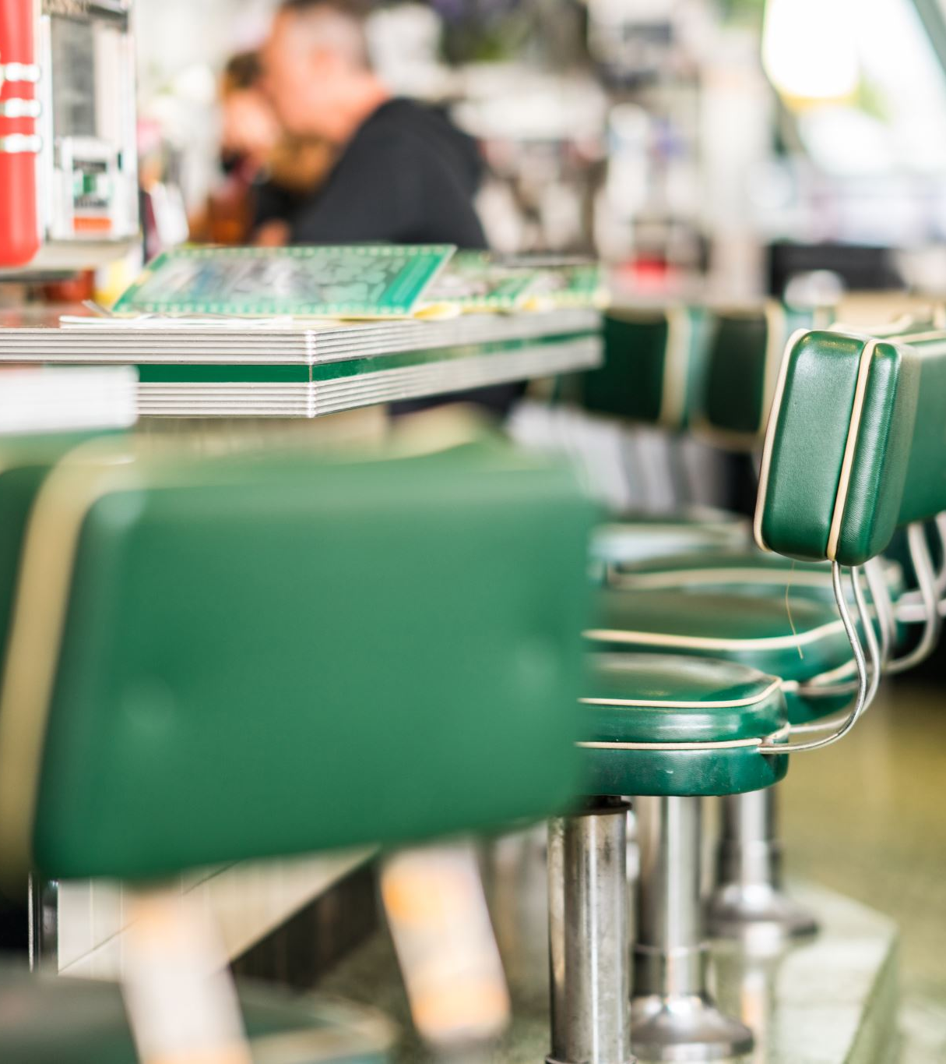
Trong số những người phụ nữ làm nghiên cứu khoa học hoặc hoạt động chính trị nêu trên, em ấn tượng nhất với nhân vật nào? Vì sao?

Slide 11

HOẠT ĐỘNG 2: HÌNH THÀNH KIẾN THỨC

Slide 12
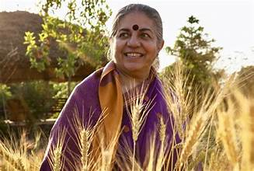
I. Tìm hiểu chung.
? Hãy trình bày những hiểu biết của em về
Giu-đi Bi-dô?
1. Tác gải Giu-đi Bi-dô: Cây bút chuyên viết về chủ đề giáo dục, đặc biệt quan tâm đến giáo dục vì hòa bình và hợp tác quốc tế.
2. Van-đa-na Xi-va
Bà là một nhà vật lý học Ấn Độ và cũng là một học giả, nhà hoạt động môi trường, nhà hoạt động ủng hộ chủ quyền lương thực, và tác giả viết về thay đổi toàn cầu hóa.

Slide 13
? Hãy trình bày những thông tin khái quát của văn bản
3. Văn bản
- Xuất xứ: In trong Những vấn đề xuyên thế kỉ - Phỏng vấn các nhà hoạt động khoa học, giáo dục, văn hóa nghệ thuật hàng đầu thế giới, NXB Trẻ, Thành phố Hồ Chí Minh, 2004)
- Thể loại: Văn bản thông tin.

Slide 14
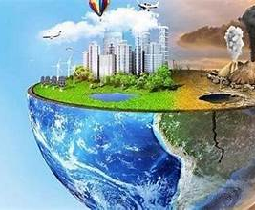
II. Khám phá văn bản
1. Đọc
HS đọc và Trả lời các câu hỏi phần hướng dẫn dọc

Slide 15

II. Khám phá văn bản
2. Sự phù hợp giữa nội dung với nhan đề văn bản.
Phiếu học tập 01 Chủ đề và hệ thống luận điểm.
Chủ đề của văn bản. | ……………………….. ………………………..
Luận điểm 1, 2,3,4,5 | ……………………….. ……………………….. ? Chỉ ra sự phù hợp của nội dung văn bản với nhan đề. Theo em, có thể đặt nhan đề nào khác cho văn bản? Lí giải vì sao em lại chọn cách đặt nhan đề như vậy.?

Slide 16
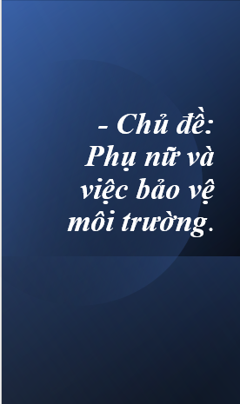
- Chủ đề: Phụ nữ và việc bảo vệ môi trường.
- Nội dung chính:
+ Van-đa-na Xi-va từ bỏ chức trách trong chương trình hạt nhân để hiến mình cho đấu tranh bảo vệ môi trường.
+ Bà khẳng định về vai trò của rừng cũng như tầm quan trọng của phụ nữ trong cuộc đấu tranh chống lại việc tiêu thụ ồ ạt các tài nguyên thiên nhiên.
+ Bà khẳng định phụ nữ có thể dẫn đầu trong mối quan tâm tới môi trường.ca
+Van-đa-na Xi-va phê phán chế độ phụ hệ hiện đại.
+ Bà khẳng định tầm ảnh hưởng, vai trò của phụ nữ trong việc thay đổi sự vật, cải thiện cuộc sống và môi trường.

Slide 17

=> Văn bản đề cập đến hai vấn đề lớn đó là vai trò của phụ nữ và vấn đề bảo vệ môi trường. Đặc biệt là làm rõ những ý nghĩa, giá trị của người phụ nữ trong việc bảo vệ môi trường và giải thích nguyên do. Nội dung này phù hợp với nhan đề “phụ nữ và việc bảo vệ môi trường”

Slide 18
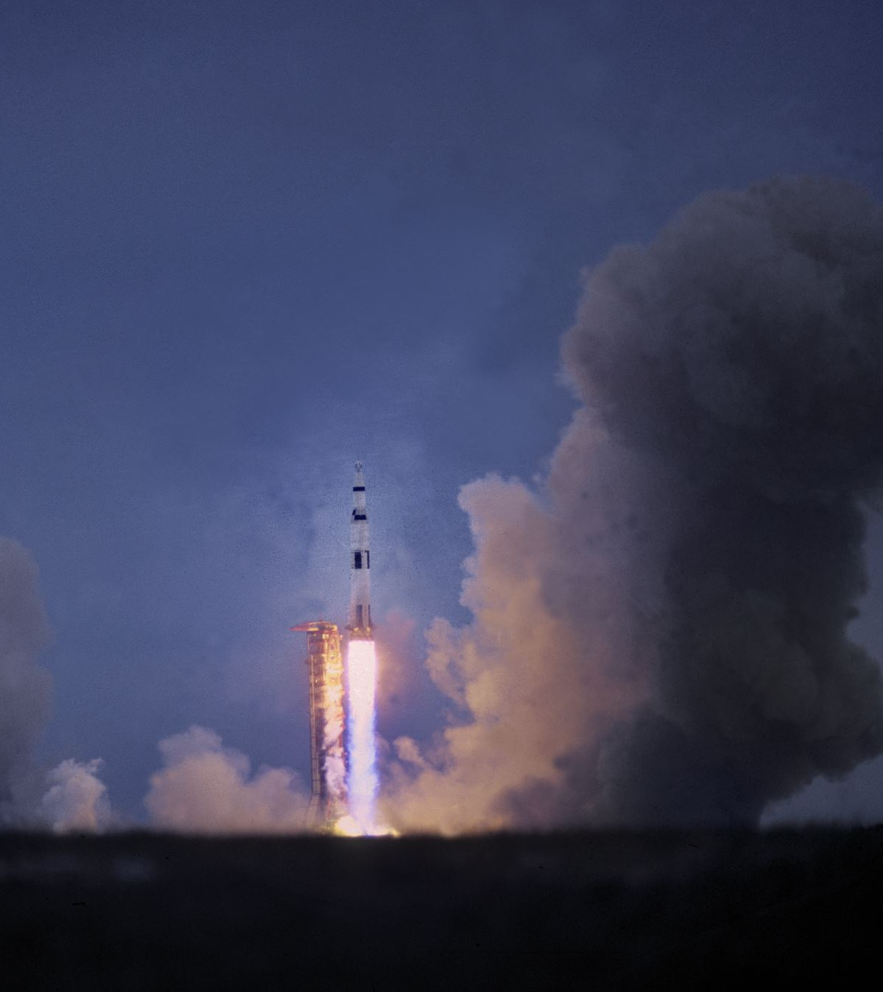
3. Cách chọn lọc, sắp xếp thông tin.
? Trong văn bản, các câu hỏi của Giu-đi Bi-dô xoay quanh những vấn đề gì? Những vấn đề ấy có ý nghĩa như thế nào đối với xã hội hiện nay? Nhận xét về câu hỏi phỏng vấn? Các câu trả lời của Van-đa-na Xi-va?

Slide 19
2. Cách triển khai vấn đề của tác giả.
- Trong văn bản, Giu-đi Bi-dô đã hỏi Van – da- na Xi- va 5 câu hỏi. Những câu hỏi này đều xoay quanh 2 vấn đề: Phụ nữ và môi trường.
- Ý nghĩa của vấn đề: Những vấn đề này có ý nghĩa vô cùng quan trọng và nhận được nhiều sự quan tâm trong xã hội hiện nay.

Slide 20
2. Cách triển khai vấn đề của tác giả.
=> Cách triển khai vấn đề của tác giả theo hình thức phỏng vấn.
=> Tạo sự hấp dẫn, lôi cuốn . Câu hỏi thể hiện sự thông minh của người phỏng vấn đồng thời các câu trả lời của bà hỏi Van – da- na Xi- va cho thấy bà là một người có kiến thức và nhiều hiểu biết về môi trường. Bà rất quan tâm đến môi trường và lý giải nguyên do cũng như cách để bảo vệ môi trường.

Slide 21
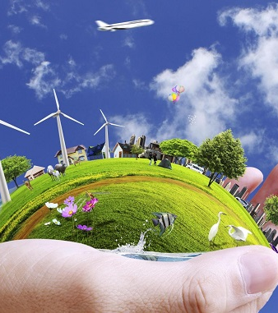
3. Vai trò của phụ nữ trong việc bảo vệ môi trường.
- Phong trào Chíp-kô có tác động tới Van-đa-na: giúp bà tìm thấy những cơ sở kiến thức về sinh thái, đem lại cho bà một cách nhìn mới về mối quan hệ giữa con người và sự việc.

Slide 22
3. Vai trò của phụ nữ trong việc bảo vệ môi trường.
- Phụ nữ có thể bảo vệ môi trường biểu hiện qua sự việc khi các con suối ở Himalaya khô cạn đi, người phụ nữ sẽ biết tình trạng đó gắn liền với nạn phá rừng và tìm cách giải quyết.

Slide 23
3. Vai trò của phụ nữ trong việc bảo vệ môi trường.
- Phụ nữ có vai trò rất quan trọng trong việc bảo vệ môi trường. Bởi lẽ trong chính người phụ nữ, họ có linh cảm đặc biệt về sự sống, nhạy bén với những gì đang lâm nguy với thế giới

Slide 24
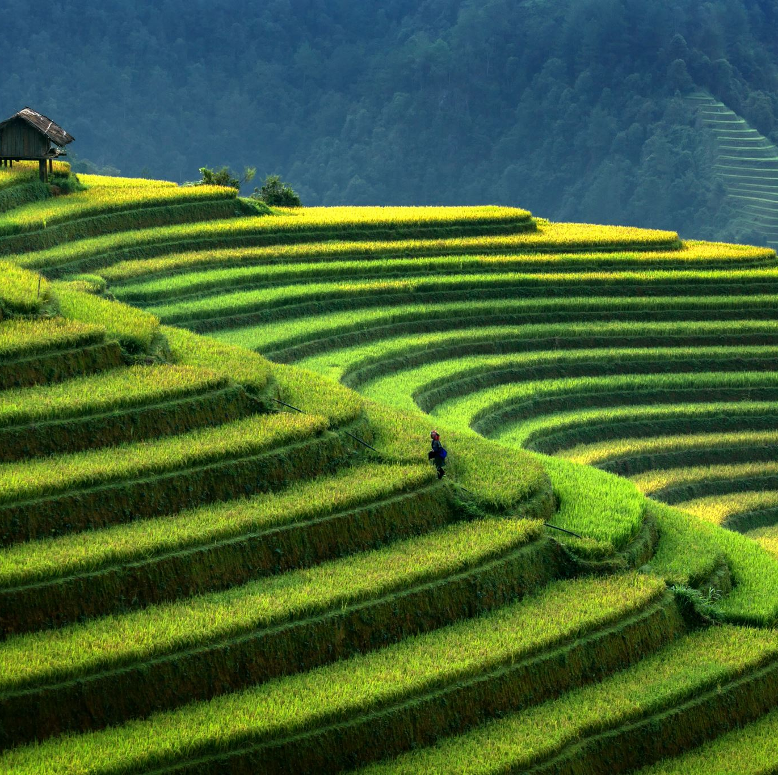
=> Bà khẳng định phụ nữ mang những sứ mệnh cao cả và ý nghĩa quan trọng cho cuộc sống và môi trường. Bà luôn trân trọng và đề cao những giá trị của người phụ nữ. Họ có vai trò đó to lớn đến mức “phụ nữ là động lực làm cho xã hội Phần Lan và nền kinh tế Phần Lan hoạt động”.

Slide 25

4. bố cục và mạch lạc của văn bản.
Em nhận xét như thế nào về nội dung những câu trả lời của bà Van-đa-na Xi-va? Em thích nhất điều gì trong những câu trả lời ấy? Vì sao?

Slide 26
5. Tính mới mẻ cập nhật, độ tin cậy của dữ liệu, thông tin.
- Các câu trả lời của bà Van-đa-na Xi-va luôn thẳng thắn, trọng tâm hướng tới chủ đề với những câu hỏi mà Giu-đi Bi-dô đưa ra.
- Cách trả lời của Bà không lan man, dài dòng, mà rất rõ ràng, cùng thêm hệ thống các dẫn chứng và những kiến thức mà bà thu thập được, giúp cho nội dung câu trả lời của bà trở nên rõ ràng và sinh động.

Slide 27

III. Tổng kết.
1. Nội dung.
- Văn bản đã đưa đến cho người đọc nhiều kiến thức thú vị về mối liên hệ giữa môi trường và phụ nữ.
-Van-đa-na Xi-va phê phán chế độ phụ hệ hiện đại có khuynh hướng giết chết yếu tố nữ và tiêu diệt nó hoàn toàn trong nam giới. Tiêu diệt cái thiết yếu đối với toàn thể xã hội.
- Văn bản đặt ra vấn đề có ý nghĩa quan trọng trong đời sống xã hội: vấn đề bình đẳng giới và phụ nữ luôn đóng vai trò quan trong trong đời sống xã hội...

Slide 28

III. Tổng kết
2. Nghệ thuật.
- Văn bản trình bày theo trật tự logic, tập trung triển khai theo chủ đề được thể hiện rõ qua phần sa pô.
- Các phần, đoạn các câu trong văn bản được tiếp nối theo một trình tự rõ ràng, hợp lí.
- Thông tin được lựa chọn một cách tiêu biểu, chính xác.
- Hình thức văn bản độc đáo: hình thức phỏng vấn....

Slide 29
LUYỆN TẬP
PHIẾU HỌC TẬP SỐ 2 Nhóm………… Lớp…………. Câu hỏi: Suy nghĩ của anh (chị) về nhan đề của bài viết, theo anh (chị) Phụ nữ đóng vai trò như thế nào trong quá trình bảo vệ môi trường sống ngày nay? Trả lời: …………………………………………….

